Slide 1
Устный счёт «Помоги Незнайке»
урок №12
Математика 2 класс ч.I, автор Петерсон Л.Г.

Slide 2
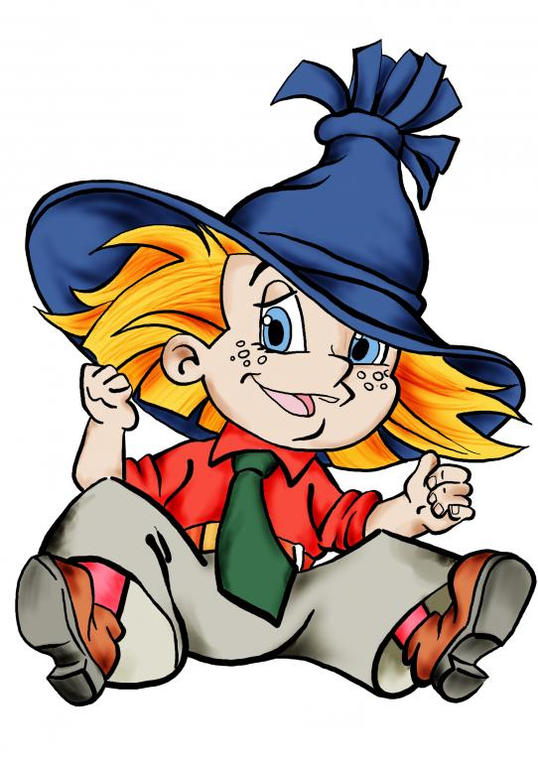
Помоги Незнайке – вычисляй устно (№1с.22)
40 + 5 =
45
40 – 5 =
35
45 + 30 =
75
35 – 30 =
5
40 + 35 =
75
40 – 35 =
5
45 + 5 =
50
45 – 5 =
40
50 + 30 =
80
40 – 30 =
10
45 + 35 =
80
45 – 35 =
10

Slide 3
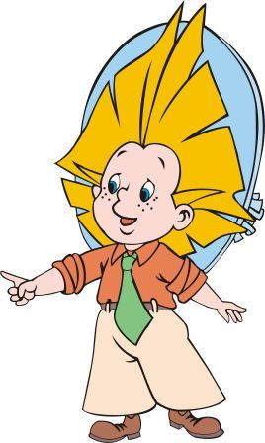
Сравни, если возможно
23 кг 5 кг
>
<
68 см 86 см
<
>
18 л 37 л
3 дм
16 см
30 см
>
16 см
?
<
51 дм 57 дм
7 м 8 кг
Notes:
Знак неравенства открывается щелчком мышки по числу слева; 3дм и 16см (3дм=30см) обсуждение, откр. прямоугольник внизу, потом знак >.

Slide 4
Помогите Незнайке решить задачу.
Одна сторона треугольника равна 7 см, вторая – 8 см, а третья – на 4 см больше второй стороны. Найди периметр треугольника.
8 см
Решение:
7 см
1)
8 + 4 =
12 (см)
(8 + 4) см
2)
7 + 8 + 12 =
27 (см)
Ответ:
периметр треугольника равен 27 см.

Slide 5
Научим Незнайку заполнять магический квадрат
Все 3 числа по одной любой линии квадрата дают одинаковую сумму;
Эта сумма называется «КЛЮЧ»
ключ
Удачи!

Slide 6
Спасибо!
Вы скачали презентацию на сайте
viki.rdf.ru

